Slide 1
UNIVERSIDADE DE SÃO PAULO FACULDADE DE FILOSOFIA, LETRAS E CIÊNCIAS HUMANAS DEPARTAMENTO DE GEOGRAFIA LABORATÓRIO DE CLIMATOLOGIA E BIOGEOGRAFIA DISCIPLINA: FLG 0591 - ESTÁGIO SUPERVISIONADO EM CLIMATOLOGIA Roteiro para programação do Datalogger Instrutherm Modelo HT-500

Slide 2
Este aplicativo possibilita a programação do sensor digital de temperatura do ar e umidade relativa (modelo HT-500). Através dele é possível definir os intervalos de medição, bem como a duração de armazenamento dos registros.
Para iniciar o uso e programar o sensor, deve-se primeiramente conectá-lo ao computador através de sua entrada USB. A seguir, entrar na tela inicial e clicar em “Link”, e depois em “Configurações”, conforme a figura:

Slide 3
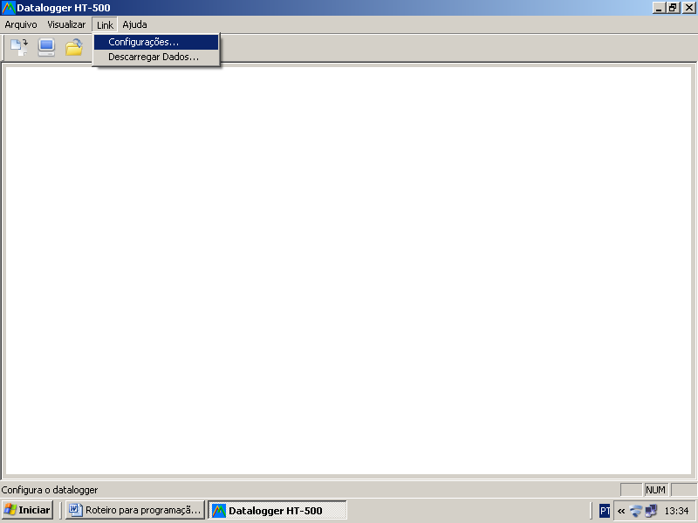

Slide 4
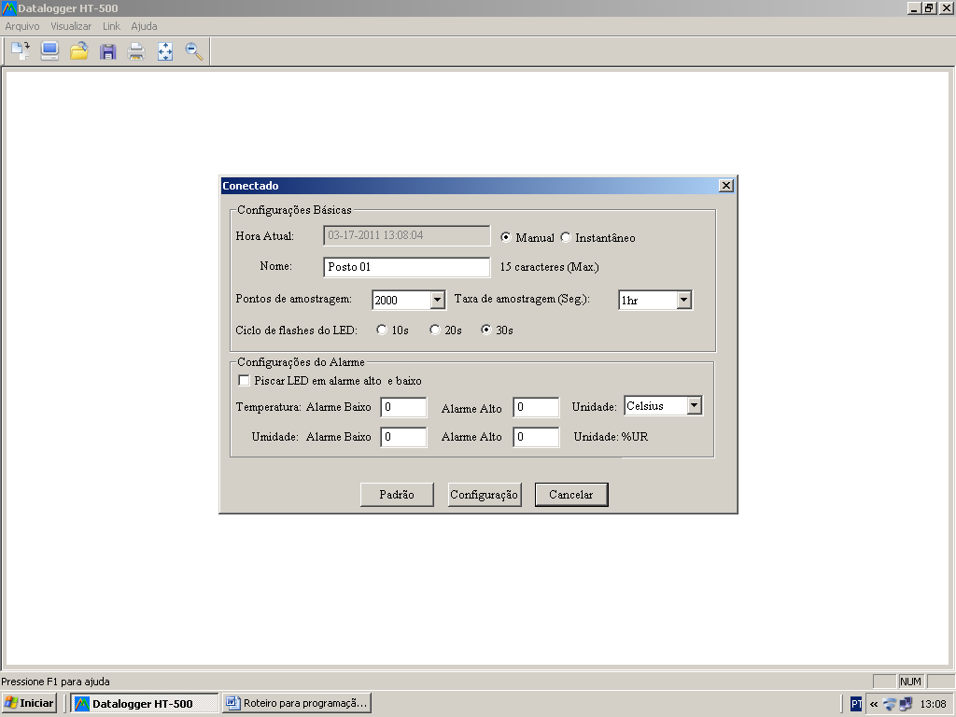
Após isto surgirá uma tela com os dados do sensor, como observado na figura seguinte. No campo superior aparecem a data e hora do computador. Ao lado, há possibilidade de habilitar o campo Manual ou Instantâneo. Neste caso, deixe programado Manual, ativado após a programação do aparelho.

Slide 5
O passo seguinte é nomear o sensor (Posto 01, por exemplo). A seguir, definem-se os Pontos de amostragem de registro do sensor, que podem variar de 50 a 16000. Deve-se ter atenção ao fato de que serão coletados dados de temperatura e umidade (por exemplo, caso se opte por 16000 registros, serão destinados 8000 para temperatura e 8000 para umidade).

Slide 6
A Taxa de amostragem varia de 2 segundos até 24 horas. Significa o intervalo de medições a ser realizado. Para calcular quantos pontos de amostragem devem ser programados deve-se ter em mente o período de registros e o intervalo das medições.
Por exemplo: o período das medições será de 30 dias, com intervalos de medição de 1 hora. Quantos pontos de amostragem devem ser programados? Basta multiplicar o número de registros no dia (neste caso, 24) pelo número de dias (30). Ou seja, serão necessários 720 pontos. Multiplicando por 2 (temperatura e umidade), obtém-se 1440. Como não há este valor no aplicativo, programa-se 2000 no campo dos Pontos de amostragem.

Slide 7
No campo Ciclo de flashes do LED, deve-se deixar habilitado em 30 segundos. Os demais campos abaixo não devem ser habilitados (Configurações de Alarme).
Ao final pressiona-se o ícone Configurações. A partir deste ponto, o datalogger está programado, sendo ativado após apertar o botão localizado no instrumento. Atenção, pois após um leve toque os dois LEDs situados na parte posterior devem piscar rapidamente, indicando o funcionamento do mesmo.

Slide 8
Para extrair os dados do sensor, na tela inicial do programa, clicar em “Link”, e em seguida “Descarregar dados”. Na janela que se abrirá clique em Descarregar e selecione uma pasta e nome para o arquivo. Após o procedimento, clique em “Visualizar”. Aparecerá o gráfico gerado com os dados coletados.

Slide 9
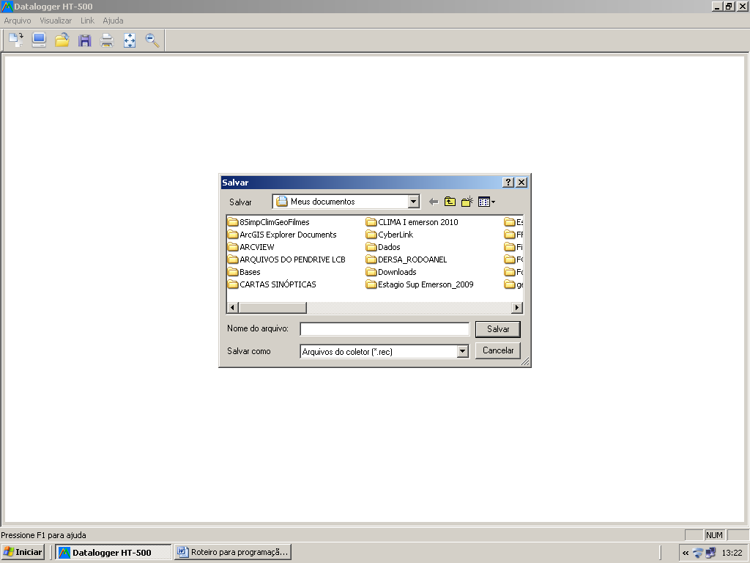

Slide 10
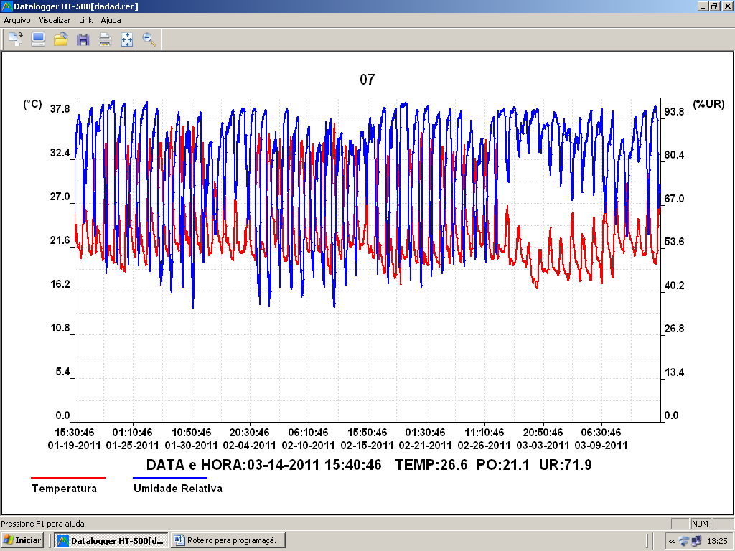

Slide 11
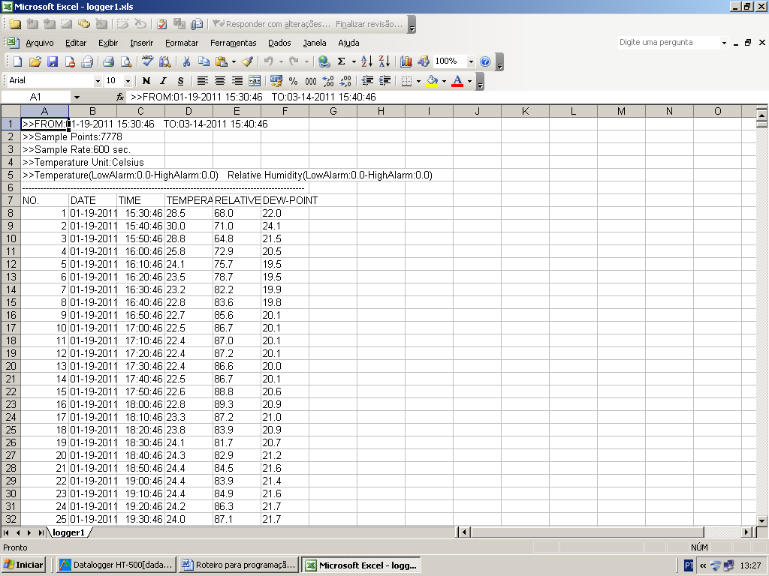
Para salvar os dados em formato Excel, acesse no programa do Datalogger “Arquivos” e “Salvar como”. Em seguida, selecione a opção “.xls”.

Slide 12
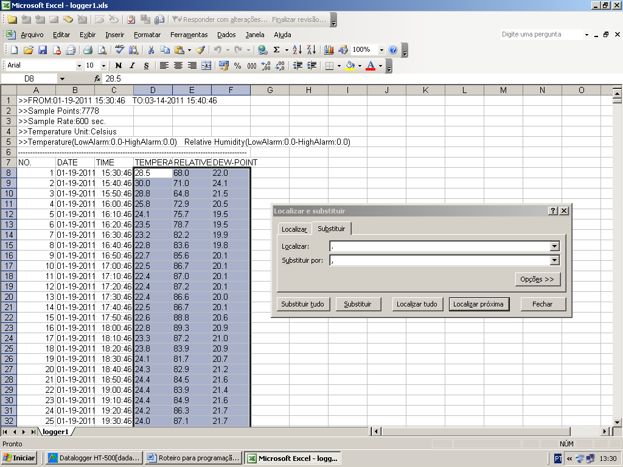
O último passo é selecionar os dados na tabela no Excel e clicar em “Editar” e “Localizar”, para substituir pontos por vírgulas, para separar as casas decimais.

